Slide 1
TRƯỜNG TRUNG HỌC CƠ SỞ ĐÔNG THẠNH
Bài 1: Thu thập và phân loại dữ liệu (tiết 2)

Slide 2
A. KHỞI ĐỘNG
Tên sách | Tác giả | Lượt yêu thích
Bồi dưỡng toán 7 | Vũ Hữu Bình | 15
Nâng cao và phát triển toán 7 | Vũ Hữu Bình | 8
500 bài tập chọn lọc toán 7 | Phan Văn Đức | 7
Hướng dẫn ôn tập làm bài kiểm tra toán 7 | Nguyễn Đức Chí | 25
Phân loại và giải chi tiết các dạng bài tập toán 7 | Nhiều tác giả | 30
Phương pháp giải bài tập toán 7 | Nguyễn Đức Tấn (chủ biên) | 20
Thu thập thông tin các loại sách tham khảo môn toán được yêu thích nhất trong nhiệm vụ từ tiết trước. Các dữ liệu về lượt yêu thích: 15; 8; 7; 25; 30; 20 là dữ liệu định lượng hay dữ liệu định tính?
Các dữ liệu về lượt yêu thích: 15; 8; 7; 25; 30; 20 là dữ liệu định lượng

Slide 3
B. HÌNH THÀNH KIẾN THỨC
3. Tính hợp lí của dữ liệu
a) Trong bảng thống kê sau:
Lớp | Sĩ số | Số HS tham gia chạy việt dã
7A1 | 40 | 12
7A2 | 38 | 8
7A3 | 32 | 40
7A4 | 40 | 25
7A5 | 35 | 10
Tổng | 185 | 70
Hãy so sánh số học sinh tham gia chạy việt dã của mỗi lớp với sĩ số của lớp đó để tìm điểm chưa hợp lí của bảng thống kê trên?
32
40
Điểm chưa hợp lí của bảng thống kê trên là: Số học sinh tham gia chạy việt dã của lớp 7A3 là 40 lớn hơn sĩ số của lớp (32 học sinh).

Slide 4
B. HÌNH THÀNH KIẾN THỨC
3. Tính hợp lí của dữ liệu
c) Kết quả tìm hiểu về sở thích đối với môn bóng đá của các bạn học sinh lớp 7A được cho bởi bảng thống kê sau:
b) Nêu nhận xét của em về các tỉ lệ phần trăm trong bảng thống kê sau:
Xếp loại kết quả học tập của học sinh | Tỉ lệ phần trăm
Tốt | 110%
Khá | 45%
Đạt | 35%
Chưa đạt | 10%
Tổng | 200%
Tỉ lệ phần trăm trong bảng thống kê không hợp lí. Vì tỉ lệ phần trăm của số học sinh xếp loại tốt là 110% (lớn hơn 100%) vượt sĩ số lớp và tổng các tỉ lệ phần trăm các loại phải bằng đúng 100%.
Để đảm bảo tính hợp lí, dữ liệu cần phải đáp ứng đúng các tiêu chí toán học đơn giản, chẳng hạn như:
+ Tổng tỉ lệ phần trăm của tất cả các thành phần phải bằng 100%
+ Số lượng của bộ phận phải nhỏ hơn số lượng toàn thể,…
+ Phải có tính đại diện đối với vấn đề cần thống kê.
Sở thích | Không thích | Không quan tâm | Thích | Rất thích
Số bạn nam | 2 | 3 | 10 | 5
Dữ liệu trên có đại diện cho sở thích đối với môn bóng đá của tất cả học sinh lớp 7A hay không?
Dữ liệu trên không đại diện cho sở thích đối với môn bóng đá của tất cả học sinh lớp 7A. Vì dữ liệu chưa thống kê hết sở thích của tất cả các học sinh lớp 7A.

Slide 5
B. HÌNH THÀNH KIẾN THỨC
3. Tính hợp lí của dữ liệu
Ví dụ 3:
Sở thích | Không thích | Không quan tâm | Thích | Rất thích
Số bạn nam | 2 | 3 | 10 | 5
Lớp | Sĩ số | Số HS tham gia chạy việt dã
7A1 | 40 | 12
7A2 | 38 | 8
7A3 | 32 | 40
7A4 | 40 | 25
7A5 | 35 | 10
Tổng | 185 | 70
Xếp loại kết quả học tập của học sinh | Tỉ lệ phần trăm
Tốt | 110%
Khá | 45%
Đạt | 35%
Chưa đạt | 10%
Tổng | 200%
Trong bảng thống kê, tỉ lệ phần trăm học sinh xếp loại tốt không thể vượt quá 100% và tổng các tỉ lệ phần tram các loại phải bằng đúng 100%.
Trong bảng thống kê, số học sinh không thể vượt quá sĩ số lớp
32
40
Trong bảng thống kê, dữ liệu chưa có tính đại diện vì còn thiếu dữ liệu về học sinh nữ của lớp.

Slide 6
C. HOẠT ĐỘNG THỰC HÀNH
00:00
03:00
02:59
02:58
02:57
02:56
02:55
02:54
02:53
02:52
02:51
02:50
02:49
02:48
02:47
02:46
02:45
02:44
02:43
02:42
02:41
02:40
02:39
02:38
02:37
02:36
02:35
02:34
02:33
02:32
02:31
02:30
02:29
02:28
02:27
02:26
02:25
02:24
02:23
02:22
02:21
02:20
02:19
02:18
02:17
02:16
02:15
02:14
02:13
02:12
02:11
02:10
02:09
02:08
02:07
02:06
02:05
02:04
02:03
02:02
02:01
02:00
01:59
01:58
01:57
01:56
01:55
01:54
01:53
01:52
01:51
01:50
01:49
01:48
01:47
01:46
01:45
01:44
01:43
01:42
01:41
01:40
01:39
01:38
01:37
01:36
01:35
01:34
01:33
01:32
01:31
01:30
01:29
01:28
01:27
01:26
01:25
01:24
01:23
01:22
01:21
01:20
01:19
01:18
01:17
01:16
01:15
01:14
01:13
01:12
01:11
01:10
01:09
01:08
01:07
01:06
01:05
01:04
01:03
01:02
01:01
01:00
00:59
00:58
00:57
00:56
00:55
00:54
00:53
00:52
00:51
00:50
00:49
00:48
00:47
00:46
00:45
00:44
00:43
00:42
00:41
00:40
00:39
00:38
00:37
00:36
00:35
00:34
00:33
00:32
00:31
00:30
00:29
00:28
00:27
00:26
00:25
00:24
00:23
00:22
00:21
00:20
00:19
00:18
00:17
00:16
00:15
00:14
00:13
00:12
00:11
00:10
00:09
00:08
00:07
00:06
00:05
00:04
00:03
00:02
00:01
Thực hành 4:
Xét tính hợp lí của dữ liệu trong bảng thống kê sau:
Tỉ lệ phần trăm các loại sách trong tủ sách của lớp 7A1
Loại sách | Tỉ lệ phần trăm
Sách tiểu sử danh nhân | 20%
Sách truyện tranh | 18%
Sách tham khảo | 30%
Sách dạy kĩ năng sống | 12%
Các loại sách khác | 40%
Tổng | 120%
Dữ liệu cho trong bảng không hợp lí vì tổng tỉ lệ phần trăm của tất cả các thành phần là 120% (lớn hơn 100%).

Slide 7
C. HOẠT ĐỘNG THỰC HÀNH
Vận dụng 2: Xét tính hợp lí của các dữ liệu trong bảng thống kê sau:
Số con vật được nuôi tại trang trại B
Loại con vật được nuôi | Số lượng | Tỉ lệ phần trăm
Bò | 173 | 48%
Lợn | 144 | 40%
Gà | 43 | 13%
Tổng | 360 | 100%
Dữ liệu cho trong bảng không hợp lí vì tổng tỉ lệ phần trăm của tất cả các thành phần là: 48% + 40% + 13% =101% (khác 100%).

Slide 8
D. HOẠT ĐỘNG VẬN DỤNG
Bài 3 (SGK/94): Kết quả tìm hiểu về khả năng tự nấu ăn của các bạn học sinh lớp 7B được cho bởi bảng thống kê sau :
a) Hãy phân loại các dữ liệu trong bảng thống kê trên dựa trên tiêu chí định tính và định lượng.
b) Dữ liệu trên có đại diện được cho khả năng tự nấu ăn của các học sinh lớp 7B hay không?
Bài 4 (SGK/94): Kết quả tìm hiểu về khả năng bơi lội của các học sinh lớp 7C được cho bởi bảng thống kê sau:
a) Hãy phân loại các dữ liệu trong bảng thống kê trên dựa trên tiêu chí định tính và định lượng.
b) Dữ liệu trên có đại diện cho khả năng bơi lội của các bạn học sinh lớp 7C hay không?
Khả năng tự nấu ăn | Không đạt | Đạt | Giỏi | Xuất sắc
Số bạn nữ tự đánh giá | 2 | 10 | 5 | 3
Khả năng bơi | Chưa biết bơi | Biết bơi | Bơi giỏi
Số bạn nữ tự đánh giá | 5 | 8 | 4

Slide 9
Bài 3 (SGK/94): Kết quả tìm hiểu về khả năng tự nấu ăn của các bạn học sinh lớp 7B được cho bởi bảng thống kê sau :
a) Hãy phân loại các dữ liệu trong bảng thống kê trên dựa trên tiêu chí định tính và định lượng.
b) Dữ liệu trên có đại diện được cho khả năng tự nấu ăn của các học sinh lớp 7B hay không?
D. HOẠT ĐỘNG VẬN DỤNG
Khả năng tự nấu ăn | Không đạt | Đạt | Giỏi | Xuất sắc
Số bạn nữ tự đánh giá | 2 | 10 | 5 | 3
a) - Dữ liệu khả năng tự nấu ăn được biểu diễn bằng từ (Không đạt, Đạt, Giỏi, Xuất sắc) nên là dữ liệu định tính.
- Dữ liệu số bạn nữ tự đánh giá được biểu diễn bằng số thực (2; 3; 5; 10) nên là dữ liệu định lượng.
Vậy trong bảng thống kê trên, dữ liệu định tính là dữ liệu khả năng tự nấu ăn và dữ liệu định lượng là dữ liệu số bạn nữ tự đánh giá.
b) Dữ liệu trên không đại diện được cho khả năng tự nấu ăn của các học sinh lớp 7B vì thiếu dữ liệu về số bạn nam tự đánh giá.

Slide 10
D. HOẠT ĐỘNG VẬN DỤNG
Bài 4 (SGK/94): Kết quả tìm hiểu về khả năng bơi lội của các học sinh lớp 7C được cho bởi bảng thống kê sau:
a) Hãy phân loại các dữ liệu trong bảng thống kê trên dựa trên tiêu chí định tính và định lượng.
b) Dữ liệu trên có đại diện cho khả năng bơi lội của các bạn học sinh lớp 7C hay không?
Khả năng bơi | Chưa biết bơi | Biết bơi | Bơi giỏi
Số bạn nữ tự đánh giá | 5 | 8 | 4
b) Dữ liệu trên không đại diện được cho khả năng bơi lội của các bạn học sinh lớp 7C vì thiếu dữ liệu về khả năng bơi của các bạn nữ.
a) - Dữ liệu khả năng bơi được biểu diễn bằng từ (Chưa biết bơi, Biết bơi, Bơi giỏi) nên là dữ liệu định tính.
- Dữ liệu số bạn nam được biểu diễn bằng số thực (4; 5; 8) nên là dữ liệu định lượng.
Vậy trong bảng thống kê trên, dữ liệu định tính là dữ liệu khả năng bơi và dữ liệu định lượng là dữ liệu số bạn nam.

Slide 11
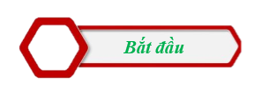
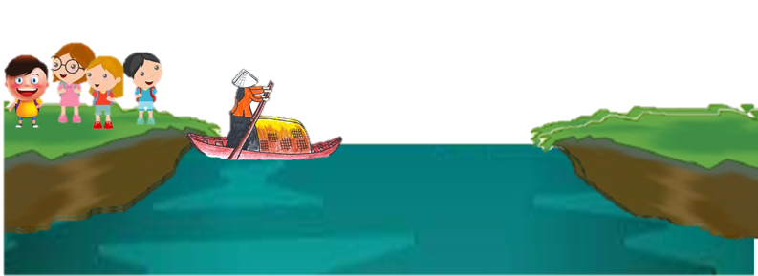

Slide 12
GIỚI THIỆU –LUẬT CHƠI
Để được tới trường học các bạn nhỏ cần phải vượt qua một con sông.
Có cô lái đò mỗi lần chở chỉ chở được 1 học sinh và cô chỉ chở những em học sinh vượt qua được câu hỏi của cô.
Em hãy giúp các bạn nhỏ vượt qua câu hỏi của cô lái đò để cùng đến trường nhé!

Slide 13
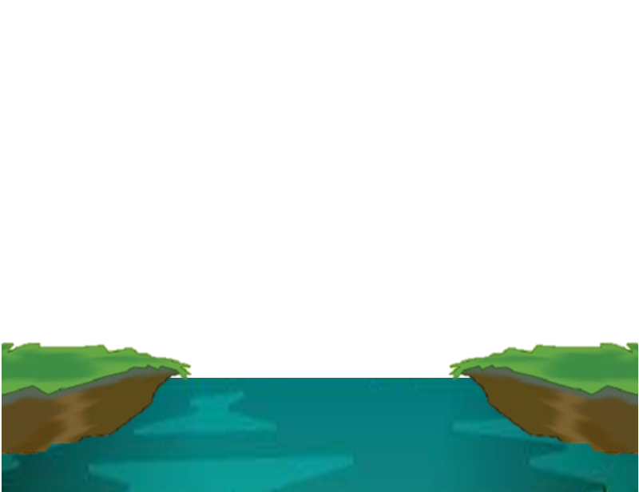
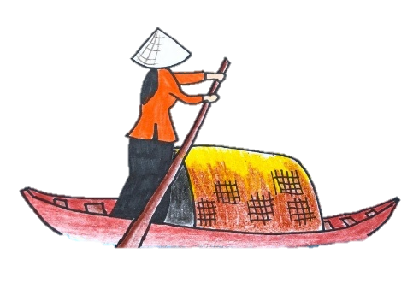
Exit
CHÁU CẢM ƠN CÔ Ạ!
CHÁU CẢM ƠN CÔ Ạ!
CHÁU CẢM ƠN CÔ Ạ!
CHÁU CẢM ƠN CÔ Ạ!

Slide 14
home
Bảng sau cho biết số anh chị em ruột trong một gia đình của 30 học sinh lớp 6A.
Điểm không hợp lí trong bảng thống kê trên là
Số anh chị em ruột | 0 | 1 | 2 | 3
Số học sinh | 14 | 10 | 5 | 2
00:02
00:01
00:00
00:10
00:06
00:03
00:04
00:09
00:07
00:05
00:08
A. Tổng số học sinh trong bảng
thống kê là 31.
B. Số anh chị em ruột là 0 có 14 học sinh.
C. Số anh chị em ruột là 1 có 10 học sinh.
D. Số anh chị em ruột là 2 có 5 học sinh.

Slide 15
home
2. Đâu là dữ liệu định tính có thể sắp thứ tự?
00:02
00:01
00:00
00:10
00:06
00:03
00:04
00:09
00:07
00:05
00:08
A. Điểm số của 5 bạn tổ em
B. Các loại cây có trong vườn trường
C. Xếp loại mức độ hài long của khách hàng đối với 1 nhà hàng: Rất hài long, hài long, chấp nhận, tệ, rất tệ.
D. Các tỉnh/ thành phố ở khu vực Nam Bộ nước ta

Slide 16
home
3. Hãy tìm dữ liệu không hợp lí (nếu có) trong dãy dữ liệu sau:
Thủ đô của một số quốc gia châu Á: Hà Nội, Bắc kinh, Tokyo, Paris.
00:02
00:01
00:00
00:10
00:06
00:03
00:04
00:09
00:07
00:05
00:08
A. Hà Nội
B. Paris.
C. Bắc Kinh
D. Tokyo

Slide 17
home
4. Chiều cao của 30 bạn học sinh lớp 6C (đơn vị cm) được ghi lại như sau:
Dữ liệu không hợp lí trong bảng thống kê trên là:
Chiều cao | 145 | 148 | 150 | 153 | 156 | 158 | 160
Số học sinh | 2 | 3 | 5 | 8 | 7 | 4 | 31
00:02
00:01
00:00
00:10
00:06
00:03
00:04
00:09
00:07
00:05
00:08
A. 8
B. 2
C. 5
D. 31

Slide 18
Hoàn thành và bổ sung các phần thực hành và vận dụng vào vở
Làm BT 5,6 SGK trang 95
BT 3,4,6 SBT trang 100, 101
Xem và chuẩn bị trước bài: Biểu đồ hình quạt tròn

